Slide 1
Snowsib

Slide 2
Классы
Game – класс описывающий игру в целом, совокупность всех уровней
Level – класс, отвечающий за все события во процессе игры
Screen – наследник Level, отвечает за экраны между уровнями
Player – отвечает за бульдозер, управляемый игроком
Base – отвечает за ель, которую надо защищать
Wall – отвечает за разрушаемые и неразрушаемые стены
Snow – куча снега
Snowman – агрессивный снеговик
Bullet – пуля (морковка), которой стреляет игрок и снеговики
Button – кнопки, которые присутствуют на экранах
Menu – кусок экрана слева от поля, на котором отображается текущая информация об уровне

Slide 3
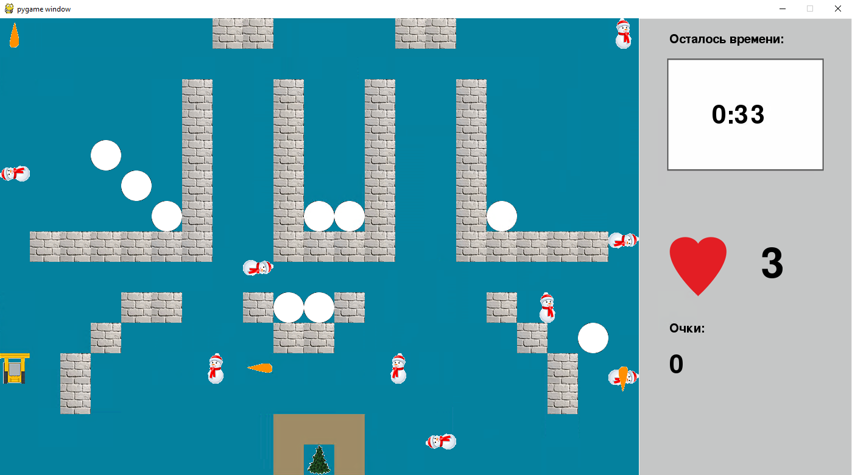
Игровой процесс

Slide 4
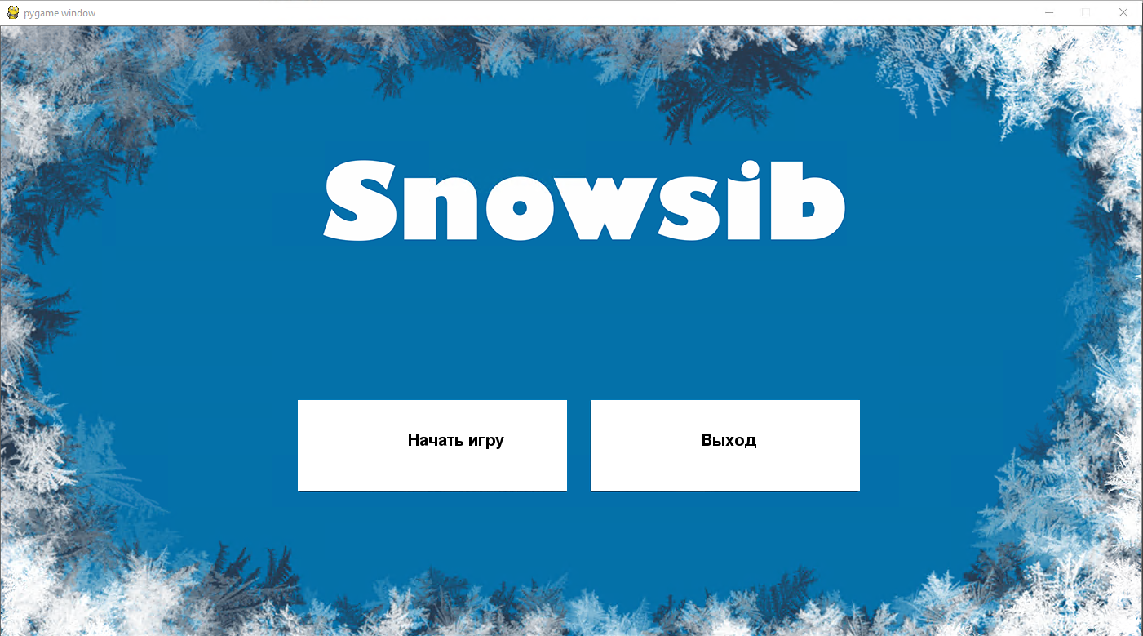
Экран начала

